Slide 1
Методичний конструктор для блочно-тематичного планування

Slide 2

Педагогічний працівник дошкільного закладу,
і насамперед вихователь, має створити всі умови для цікавого пізнання і захопливого проживання дошкільниками кожного дня. Для цього він має стати творцем дня — режисерувати його, орієнтуючись на потреби й інтереси дітей, що виникають ситуативно.

Slide 3

Як допомогти педагогічному працівникові в цій нелегкій справі?

Slide 4

Виявляється, зробити
це не так і складно!
Слід лише забезпечити педагогічних працівників необхідними дидактико-методичними матеріалами — створити методичну скарбницю, картотеку численних засобів, із яких творчий педагог зможе самостійно конструювати освітній процес.

Slide 5

Методичний конструктор —
це технологія побудови освітнього процесу шляхом творчої компіляції наявних
у картотеці дидактичних елементів (ефективних форм, методів, засобів навчання
й виховання дітей)
та самостійного конструювання педагогічним працівником загальної картини проживання дітьми дня, тижня тощо.

Slide 6

Елементи методичного конструктора для блочно-тематичного планування було апробовано в роботі експериментальних
дошкільних закладів, досвід яких висвітлювався в різних педагогічних виданнях. Картотека методичного конструктора щомісяця поповнюватиметься різними засобами і формами роботи
з дітьми зі шпальт фахового журналу «Методична скарбничка вихователя».

Slide 7

Плани (як перспективні, так
і календарні) слід розробляти обов’язково. Це положення регламентоване листом Міністерства освіти і науки України «Планування роботи в дошкільних навчальних закладах» від 03.07.2009 № 1/9-455.
Одним зі схвалених способів планування
є блочно­-тематичне. Воно передбачає об’єднання інтегрованого змісту дошкільної освіти в блочно-тематичні цикли.

Slide 8
Переваги блочно­-тематичного планування роботи за допомогою методичного конструктора:
забезпечення високої якості та ефективності освітнього процесу
формування в дошкільників цілісної картини світу
підвищення професійній майстерності педагога
полегшення процедури календарного планування
забезпечення системності, змістової наповненості та організаційної різноманітності планування діяльності дітей
мінімізація обсягу необхідної документації для щоденного планування

Slide 9
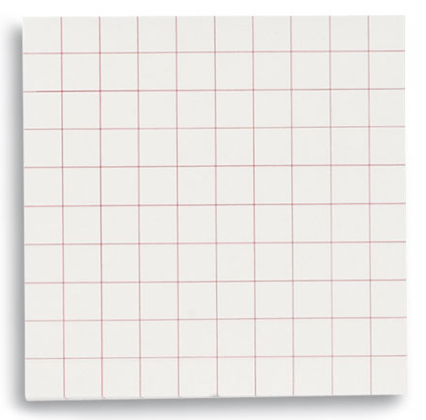
Чинне законодавство в галузі дошкільної освіти не обмежує педагогів у виборі форм календарних та перспективних планів. Тому необхідно обрати найоптимальнішу форму планування, наприклад, план-сітку освітньої діяльності на день.

Slide 10

Завдяки колекціонуванню та розробленню карток з різними формами роботи заповнення плану-сітки освітньої діяльності на день (чи її текстового варіанту) стане легким і креативним процесом. Адже в плані-сітці необхідно буде вказувати лише код і номер обраних карток із картотеки методичного конструктора для блочно-тематичного планування, які будуть використані під час роботи з дітьми.

Slide 11

Педагог матиме змогу напередодні
або на початку дня обрати
із підготовленої картотеки
ті дидактичні засоби, які потрібні йому для роботи протягом дня.
А отже, він не витрачатиме дорогоцінний час на переписування в журнал для календарного планування всіх тих видів роботи, у які життя дошкільників усе одно внесе свої корективи.

Slide 12
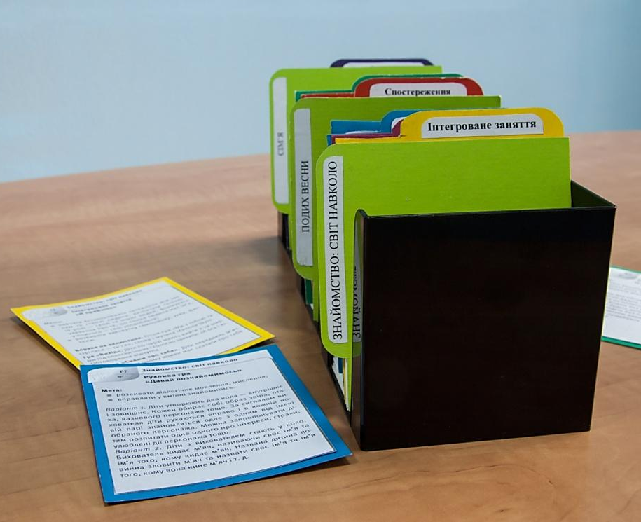
Основними критеріями вибору відповідного дидактичного елемента є:
особисте бачення педагога, розуміння і прийняття кожної з навчальних тем
орієнтування на можливості, інтереси
й нахили дітей конкретної групи
урахування наявних ресурсів

Slide 13

Користуючись картотекою методичного конструктора, педагог має змогу оптимально планувати, організовувати, за потреби трансформувати освітню діяльність, а головне — рефлексувати під час роботи з дітьми, слухати серцем і розумом себе та своїх вихованців.

Slide 14

Досвідчені педагоги відкриють
у цьому дидактико-­методичному супроводі нові можливості
для творчого професійного самовираження, а молоді вихователі знайдуть корисні підказки, як побудувати освітню роботу протягом дня найцікавіше і найкорисніше для дітей.

Slide 15

Щиро запрошуємо вас, шановні освітяни, до співпраці
у створенні унікального колективного продукту — методичного конструктора!
Портал освітян України «Педрада»
www.pedrada.com.ua
0 800 212 012

